Slide 1
Cieľ:
Vedieť vytvoriť na webových stránkach animované prvky, oboznámiť sa so softwerovými nástrojmi na ich vytvorenie
Animované prvky na webových stránkach
FLASH (swf) – banery, reklamné pútače, popup okná
video (mp4, mov, avi, wmv)
slideshow (jpg, gif, css)
fotogalérie (jpg, css)
animované menu (css)

Slide 2
Motivácia
Ukážky vypracovaných projektov webových stránok žiakov Projekt 1 , Projekt 2 , Projekt 3
Opakovanie
HTML
CSS
Java Script
PHP
SQL
telo webu
odsek
odrážky
hlavička
kľúčové slová, názov stránky, popis
hypertextový odkaz
tabuľka, riadok, bunka
vstupné pole
tlačidlo
výber zo zoznamu
výber jednej z možností
font písma
výška písma
Nutné predpoklady:
Stránka v HTML
Stránka s CSS
18. prázdny riadok
19. pozadie
20. vodorovná čiara
21. tučné písmo
22. šikmé písmo
23. podčiarknuté písmo
24. obrázok
Opíšte postup programovania:
Súčet 2 čísiel
Maximum z 3 čísiel
Kalkulačka
Prihlásenie do systému
Nadpisy
Výpočty zo vzorcov

Slide 3
Flash (súbory vo formáte swf)
Výhody:
efektné reklamy, veľmi rozšírený,
Nevýhody:
nie je to prístupný formát, treba vytvoriť textovú alternatívu
Softwerový nástroj:
flash baner creator
výber fotografií
výber šablony pre flash
publikovanie (vytvorenie swf formátu, zapracovanie do HTML stránky)

Slide 4
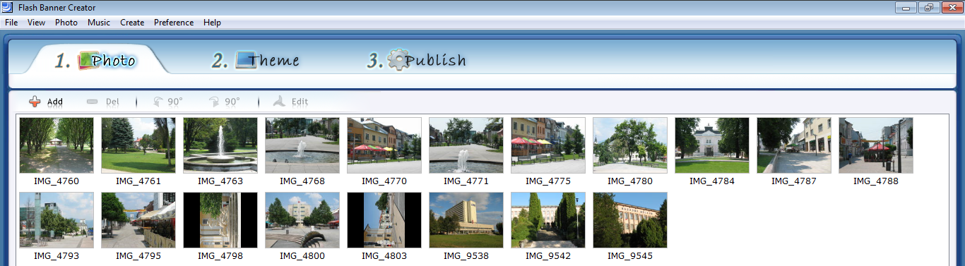
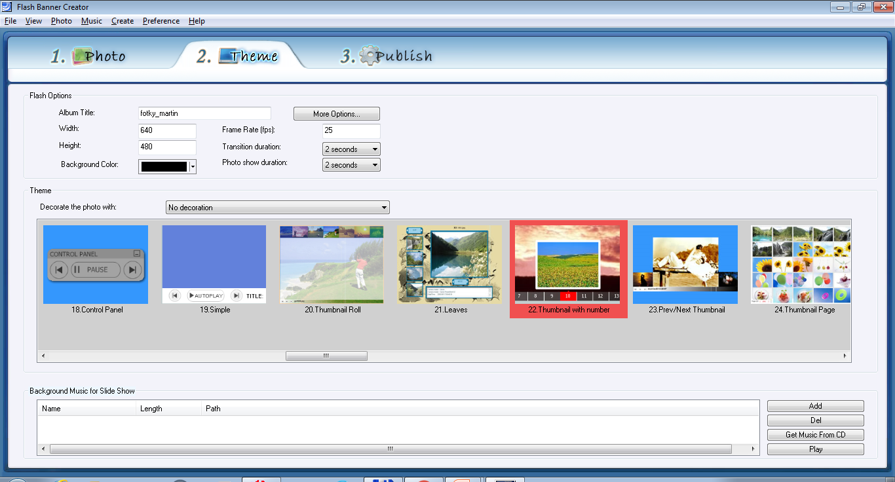
1. krok – výber fotografií:
2. krok –
výber šablony

Slide 5
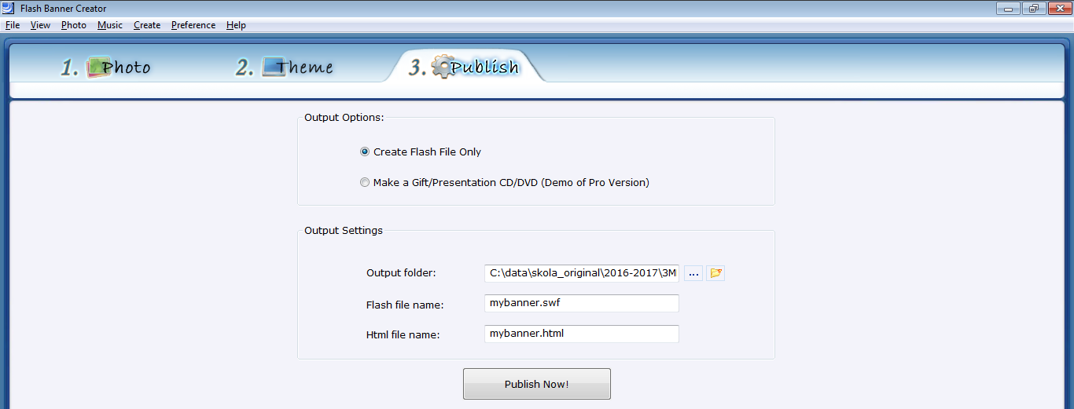
3. krok – publikovanie:
Vytvorí nám flashový súbor vo formáte swf, súčasne vytvorí aj HTML kód pre vloženie do webstránky.

Slide 6
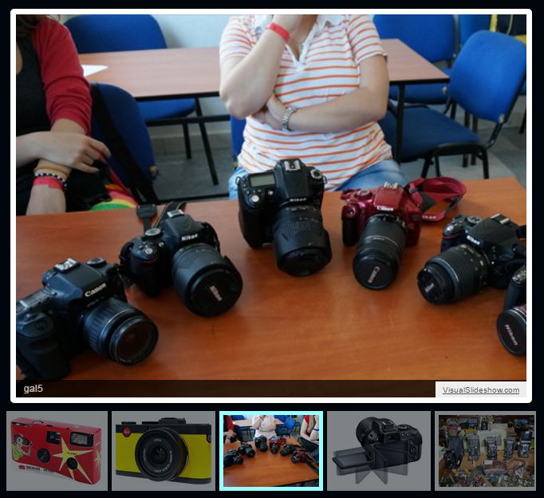
Animované prvky na webových stránkach - slideshow :

Slide 7
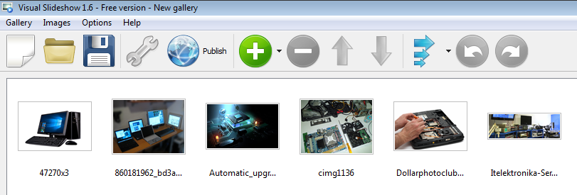
Slideshow:
slideshow – periodická zmena a striedanie fotografií – softwerový nástroj = visualslideshow
vytvorenie nového projektu, otvorenie starého
nastavenie (poloha kontrolného panela, náhľadové fotografie, typ animácií)
výber fotografií
publikovanie

Slide 8
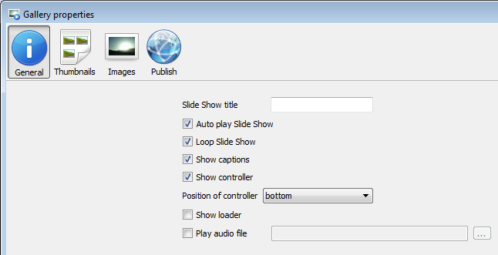
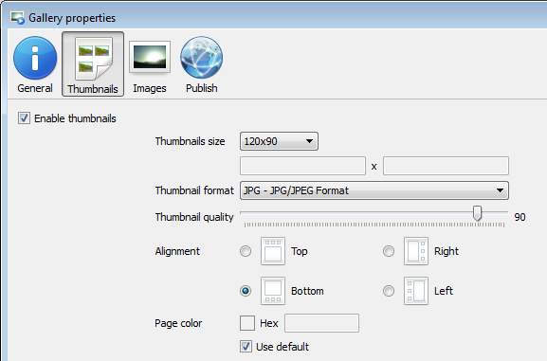
automatické spustenie
opakovanie
zobrazenie ovlád. prvkov
zobrazenie kontrol. panela
pozícia kontrol. panela
vložiť audio súbor

Slide 9
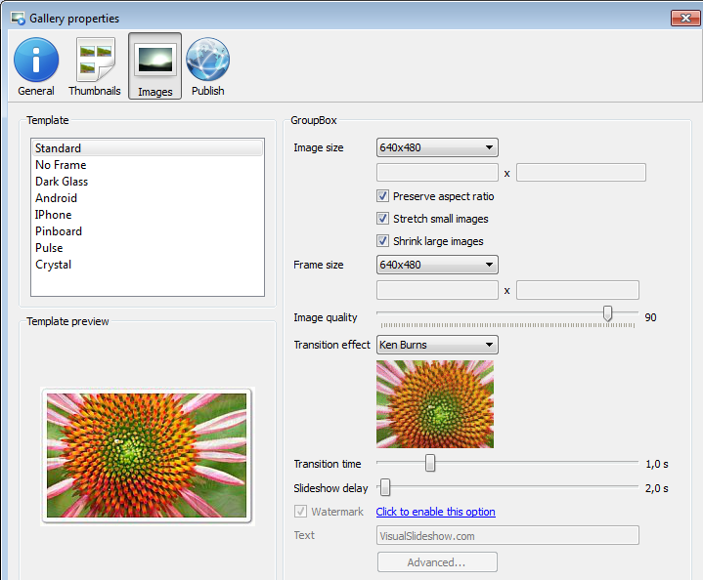
zachovať pomer strán
roztiahnuť malé obrázky
zmrštiť veľké obrázky
Prechodový efekt

Slide 10
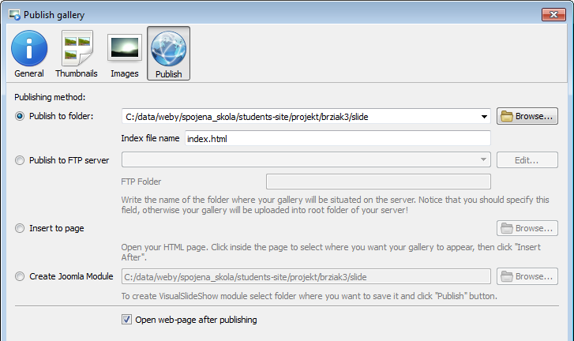

Slide 11
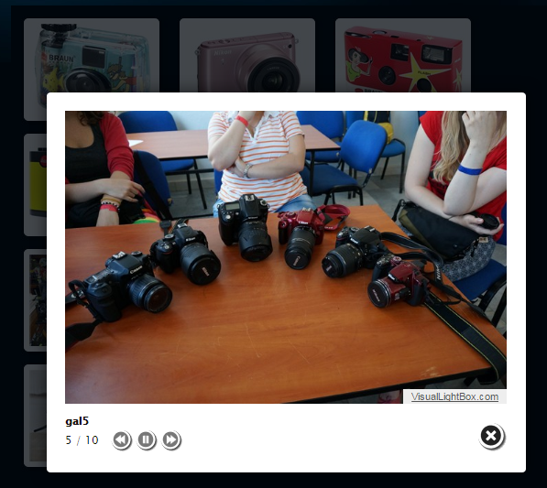
Animované prvky na webových stránkach - lightbox fotogaléria so zoom efektom a slideshow:

Slide 12
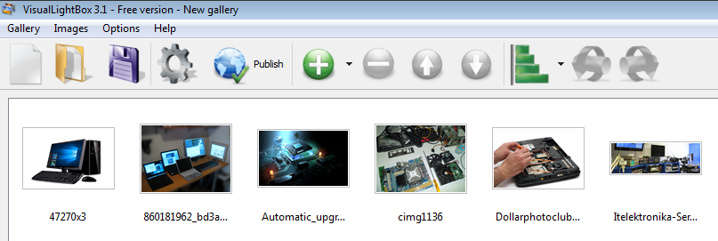
Lightbox:
lightbox – periodická zmena a striedanie fotografií – softwerový nástroj = visuallightbox
vytvorenie nového projektu, otvorenie starého
nastavenie (náhľadové fotografie, typ animácií)
výber fotografií
publikovanie

Slide 13
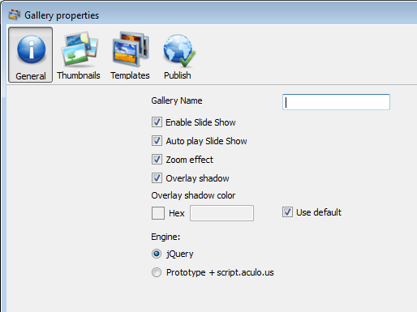

Slide 14
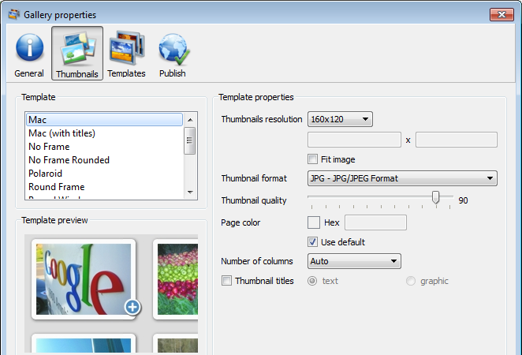

Slide 15
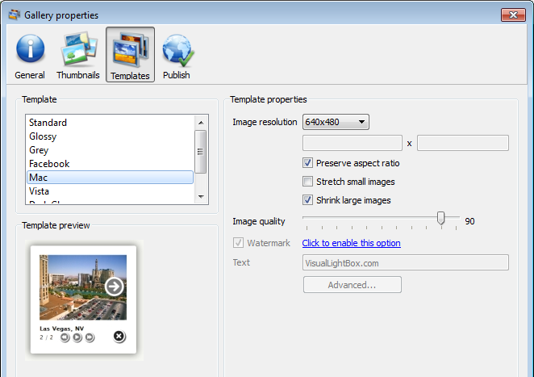

Slide 16
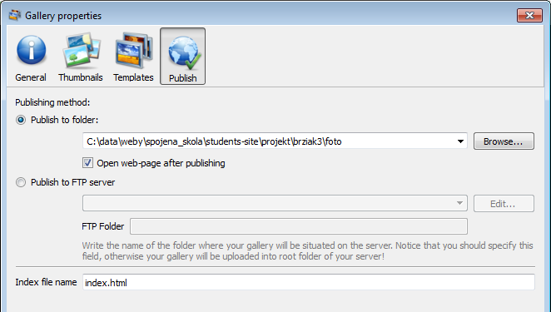

Slide 17
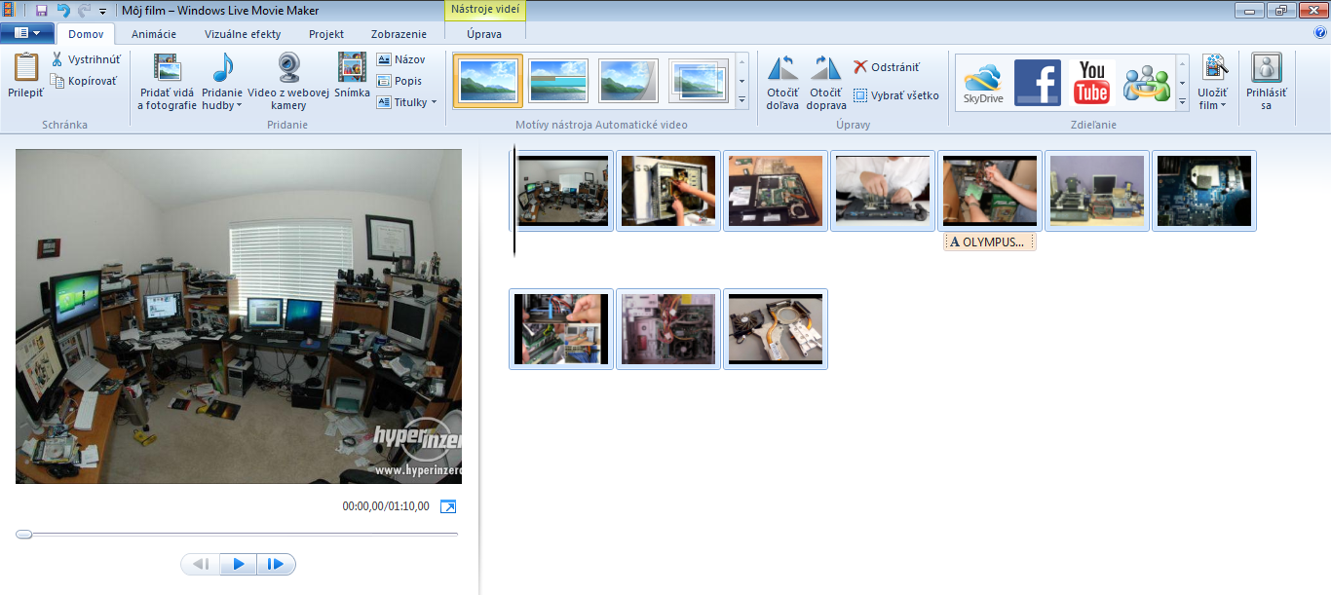
Vytvorenie videa vo Window movie maker

Slide 18
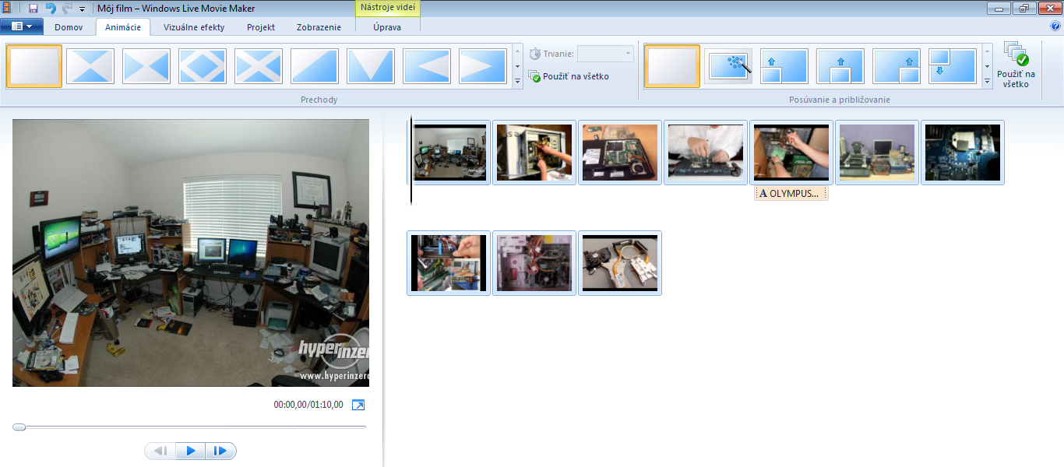
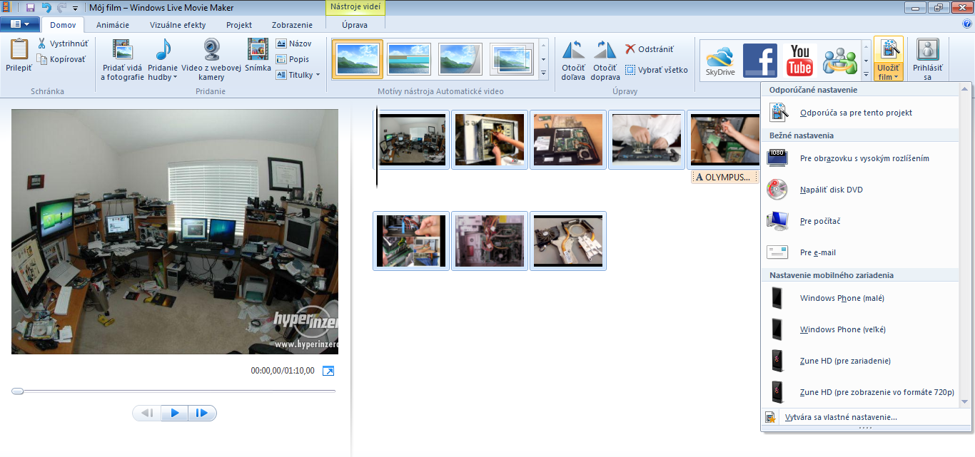

Slide 19
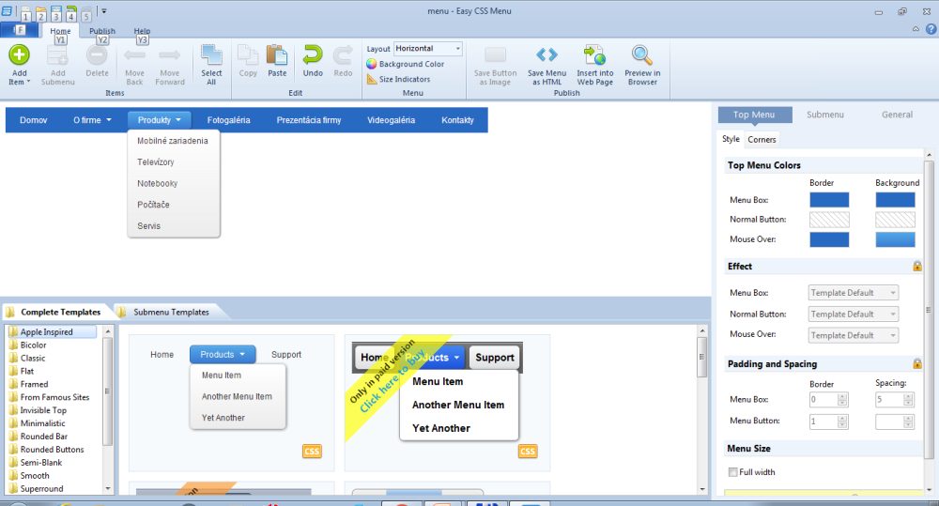
Animované menu v CSS = Easy CSS menu

Slide 20
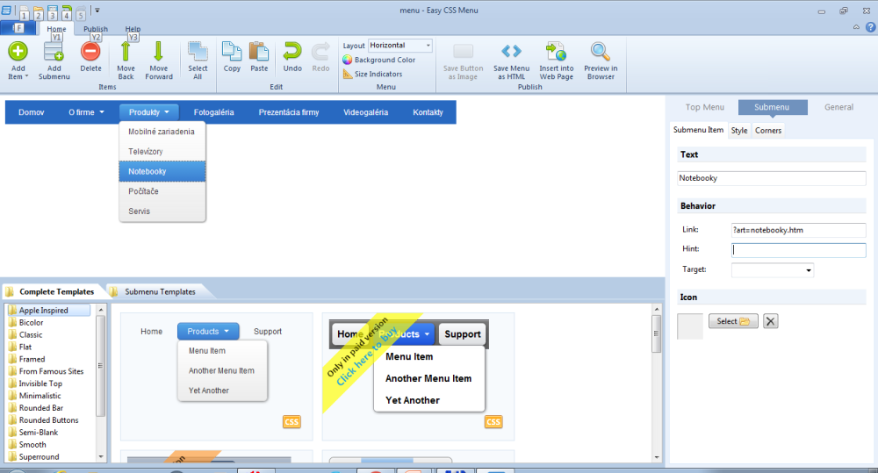

Slide 21
Zadanie:
Vytvorte v priečinku C://apache/htdocs zložku Vaše priezvisko.
Z internetu stiahnite 14 fotografií pre prezentáciu Vašej firmy (PC, mobilné zariadenia, tv, notebooky, servis, ...) podľa zamerania Vašej firmy.
Fotografie umiestnite do zložky C://apache/htdocs /priezvisko/images
Vytvorte slideshow z fotografií v zložke images. Náhľadové fotografie vložte do spodnej časti slideshow, farba pozadia je biela. Zložku umiestnite do priečinka C://apache/htdocs /priezvisko/slide. Hlavné fotografie majú rozmer 640x480, náhľadové fotografie 120x90.
Z fotografií vytvorte vlastnú fotogalériu v programe visuallightbox, súbor uložte do zložky light vo Vašom priečinku na ploche. Pozadie biele, shadow color biela, náhľadové fotografie 160x120, typ náhľadových fotografií Mac, počet stĺpcov auto.
Z fotografií vytvorte vlastné video v programe window movie maker, na pozadie uložte hudbu vo formáte mp3, video súbor uložte do priečinka C://apache/htdocs /priezvisko/video. Ku každej fotografii pripojte popis s iným efektom, na začiatok a koniec videozáznamu umiestnite titulky s popisom.
V programe Easy CSS menu vytvorte menu vo formáte HTM, s položkami:
O firme, Produkty, Fotogaléria, Prezentácia, Videogaléria, Kontakty. Položka O firme obsahuje submenu – História, Otváracie hodiny, Poloha, Organizačná štruktúra. Položka Produkty obsahuje submenu – Mobilné zariadenia, Televízory, Notebooky, Počítače, Servis. Súbor umiestnite do zložky C://apache/htdocs /priezvisko/menu.
Do zložky C://apache/htdocs /priezvisko umiestnite všetky podstránky vo formáte htm podľa menu, ktoré budú tvoriť podklad pre Vašu stránku v PHP kóde. Podstránky vytvorte v editore Front Page.
V podstránke Domov použite baner vytvorený vo Flash Baner Creator.

